Slide 1
Geometrie non euclidee: la geometria iperbolica
LUDOVICA DE SANCTIS, VC

Slide 2
Il V postulato di Euclide
Il V postulato di Euclide, più noto come il Postulato delle parallele, ha rappresentato il punto cruciale per lo sviluppo della Geometria e della stessa Matematica. L’enunciato di tale postulato è:
‘Per un punto esterno a una retta data passa una e una sola parallela ad essa’
Una delle dirette implicazioni del Postulato delle parallele, oltre al teorema di Pitagora, è il teorema della somma degli angoli interni di un triangolo, il quale afferma che:
‘La somma degli angoli interni di un triangolo qualsiasi è pari ad un angolo piatto’

Slide 3
Le geometrie non euclidee
Durante il corso della storia, numerosi furono coloro i quali misero in dubbio la validità del Postulato delle parallele.
Fu così che, modificando il V postulato, vennero sviluppate delle geometrie non euclidee, tra cui quella iperbolica. In essa, tale postulato viene sostituito con il seguente:
‘Per un punto del piano si può condurre più di una retta parallela a una retta data’

Slide 4
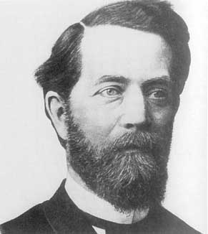
Il modello di Klein
Il matematico Klein propose un modello di geometria iperbolica in cui gli enti geometrici fondamentali (punto e retta) soddisfano tutti gli assiomi della geometria euclidea, tranne quello delle parallele.

Slide 5
Il modello di Klein: i termini primitivi
Fissata una conica γ (un'ellisse o una circonferenza), considerando in questo caso una circonferenza, è possibile definire i termini primitivi:
PIANO: insieme dei punti interni a γ, cioè la regione di piano interna a γ.
SEMIPIANO: ciascuna delle due parti in cui una corda AB divide la regione interna di γ, cioè divide il nostro piano.

Slide 6
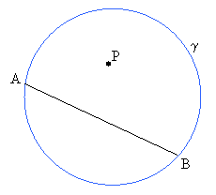
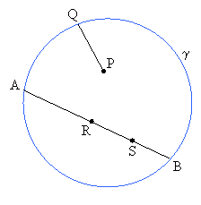
Il modello di Klein: i termini primitivi
PUNTO: punto interno a γ, cioè un punto che appartiene al cerchio esclusi i punti del bordo della conica
RETTA: insieme dei punti di una corda AB di γ, esclusi gli estremi A e B (corda aperta di γ).
SEMIRETTA: ciascuna delle due parti in cui la corda (aperta) AB è divisa da un suo punto.

Slide 7
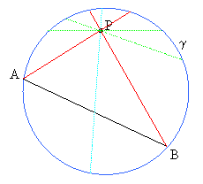
Il modello di Klein: le caratteristiche
Nel modello di Klein, due rette sono:
Incidenti, se hanno in comune un punto del piano di Klein.
Parallele, se hanno in comune un punto della circonferenza γ che delimita il piano di Klein.
Ultraparallele, quando non hanno in comune né un punto del piano di Klein né un punto della circonferenza γ.

Slide 8
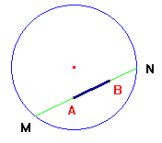
Il modello di Klein: la misura dei segmenti
Si presentò il problema di definire la distanza che, tra l'altro, renda le rette infinitamente lunghe. Questa definizione richiede l'uso dei logaritmi e si dà nel seguente modo:
Considerato il segmento AB, lo si prolunga (in una retta) fino ad incontrare in M ed N la circonferenza limite del nostro piano di Klein. Si pone poi:

Slide 9
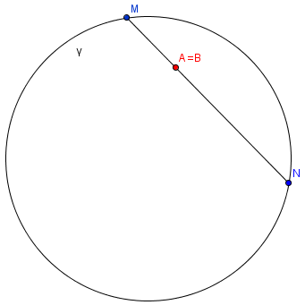
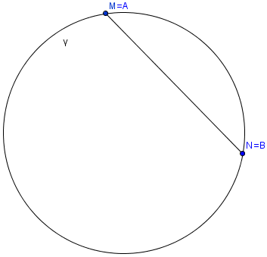
Il modello di Klein: la misura dei segmenti
Casi limite:
Se A e B coincidono, la distanza è zero, infatti AM=BM e AN=BN, quindi:
Se A coincide con M e B coincide con N, la distanza è infinita, infatti AM=BN=0

Slide 10
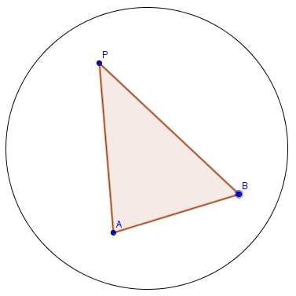
Il modello di Klein: la misura degli angoli
Il triangolo PAB coincide di fatto con un triangolo euclideo interno al cerchio, e come tale ha somma degli angoli interni pari a 180°. Dal momento che in un triangolo iperbolico tale somma deve essere minore di 180° , la misura iperbolica degli angoli deve essere diversa da quella euclidea: per esprimere queste particolarità si dice che il modello di Klein non è conforme. In sostanza , dunque, il modello di Klein non consente di ‘vedere’ le misure degli angoli. In particolare, dati due angoli in tale modello, non sappiamo dire se sono uguali.

Slide 11
Il modello di Poincaré: i termini primitivi
Fissata una circonferenza K, è possibile definire i termini primitivi:
PIANO: insieme dei punti interni a K, cioè la regione di piano interna a K.

Slide 12
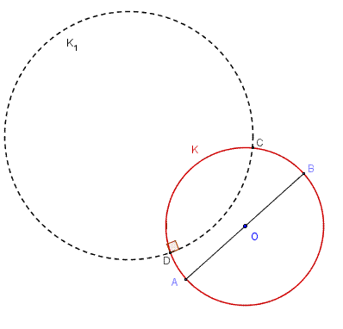
Il modello di Poincaré: i termini primitivi
PUNTO: punto interno a K, cioè un punto che appartiene al cerchio esclusi i punti del bordo della conica.
RETTA: diametro di K, oppure arco di circonferenza interno a K e ortogonale al suo bordo.
SEMIRETTA: ciascuna delle due parti in cui la retta DC è divisa da un suo punto.

Slide 13
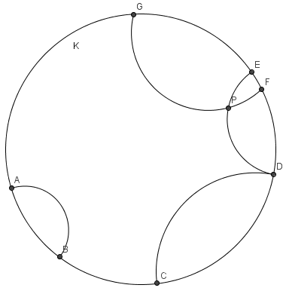
Il modello di Poincaré: le caratteristiche
Nel modello di Poincaré due rette iperboliche si intersecano al massimo in un punto, quindi due rette possono essere:
Incidenti, se hanno in comune un punto P.
Parallele se non si incontrano in punti interni a K, ma sono tangenti in un punto di K.
Ultraparallele, se non si incontrano nè in punti di K nè in punti ad essa interni.

Slide 14
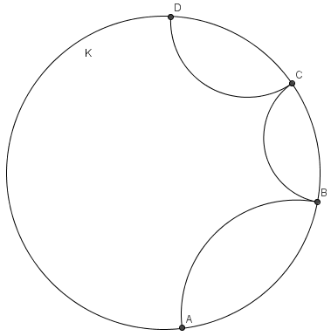
Il modello di Poincaré: le caratteristiche
Inoltre:
Dati due punti distinti A, B del piano esiste una e una sola retta che li contiene.
Prese tre rette iperboliche r, s, t, se r è parallela ad s ed s è parallela a t, non si può dedurre che r è parallela a t.
Notes:
Parallel disegno

Slide 15
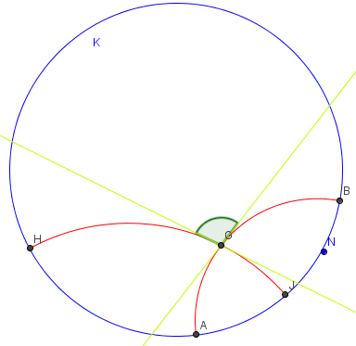
Il modello di Poincaré: la misura degli angoli
Due rette iperboliche che si intersecano formano angoli iperbolici. L'ampiezza di questo angolo è data dall'ampiezza in radianti dell'angolo formato dalle tangenti (in senso euclideo) alle rette iperboliche nel loro punto d'intersezione.
Notes:
Immagine disegno

Slide 16
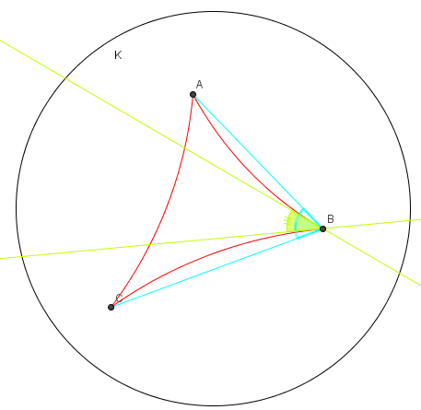
Il modello di Poincaré: la misura degli angoli
Poincaré riesce così a superare il difetto del modello di Klein riguardo alla misurazione degli angoli: la somma degli angoli interni di un triangolo iperbolico, come si può notare facilmente dal disegno, è sempre minore di 180°. Il modello di Poincaré è quindi un modello conforme del piano iperbolico.

Slide 17
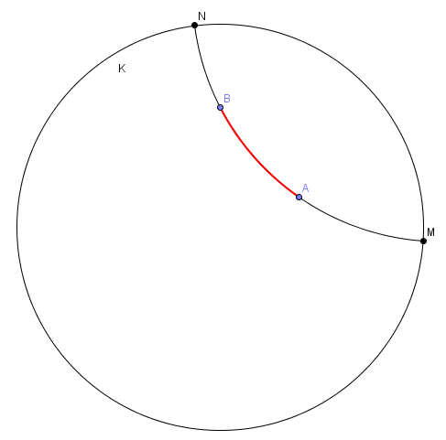
Il modello di Poincaré: la misura dei segmenti
Il procedimento per misurare i segmenti è analogo a quello usato nel modello di Klein, quindi:
Considerato il segmento AB, lo si prolunga (in una retta) fino ad incontrare in M ed N la circonferenza limite del nostro piano di Poincaré. Si pone poi:

Slide 18
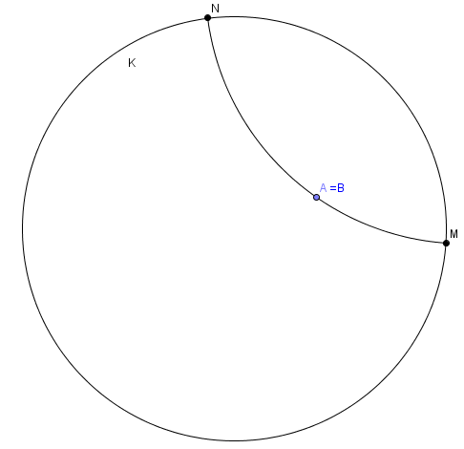
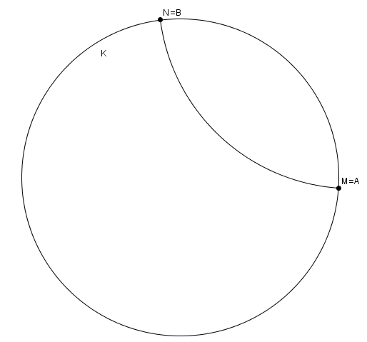
Il modello di Poincaré: la misura dei segmenti
Casi limite:
Se A e B coincidono, la distanza è zero, infatti AM=BM e AN=BN, quindi:
Se A coincide con M e B coincide con N, la distanza è infinita, infatti AM=BN=0

Slide 19
FONTI
Lineamenti.MATH BLU (Geometria nel piano euclideo) – Dodero; Barboncini; Manfredi
http://www.batmath.it/matematica/a_ageo/cap1/klein.htm
http://www.isit100.fe.it/~maccaferri.m/geometrie/poincare.htm
http://www.isit100.fe.it/~maccaferri.m/geometrie/geometria_iperbolica.htm
Geometrie non euclidee – Silvia Benvenuti

